Slide 1
Non-Standard-Datenbanken
Prof. Dr. Ralf Möller
Universität zu Lübeck
Institut für Informationssysteme
Dennis Heinrich (Übungen)

Slide 2
Organisatorisches: Übungen
Start: Montag, 17. Oktober 2016
Zwei Übungen: ab 28.10. Fr. 8-9 Uhr, 9-10 Uhr , IFIS, Geb. 64, Raum 2035 (Anmeldung über Moodle nach dieser Veranstaltung)
Übungsaufgaben stehen jeweils nach der Vorlesung ca. ab 16 Uhr über Moodle bereit
Abgabe der Lösungen erfolgt bis Montag 14 Uhr in der IFIS-Teeküche (jeweils in der Woche nach der Ausgabe, 1 Kasten pro Übungsgruppe)
Aufgaben können in einer 2-er Gruppe bearbeitet werden (also bitte Name(n), Matrikelnummer(n) und Übungsgruppennummer vermerken)
In den Übungen am Freitag wird der Übungszettel besprochen, dessen Lösungen bis zum jeweils vorigen Montag abgegeben werden, und auch Fragen zum jeweils neuen Übungszettel geklärt (ggf. mit Präsenzaufgaben als Hilfestellung)

Slide 3
Organisatorisches: Prüfung
Die Eintragung in den Kurs und in eine Übungsgruppe ist Voraussetzung, um an dem Modul Non-Standard-Datenbanken teilnehmen zu können
Am Ende des Semesters findet eine Klausur statt
Voraussetzung zur Teilnahme an der Klausur sind mindestens 50% der gesamtmöglichen Punkte aller Übungszettel

Slide 4
Teilnehmerkreis und Voraussetzungen
Studiengänge
Bachelor Medizinische Informatik
Bachelor Medieninformatik
Bachelor Informatik
Bachelor Mathematik in Medizin und Lebenswissenschaften
Master Informatik
Master MML
Voraussetzungen
Algorithmen und Datenstrukturen
Lineare Algebra und Diskrete Strukturen 1
Datenbanken
Theoretische Informatik (kontextfreie Grammatiken)
Vorteilhaft
Einführung in die Logik

Slide 5
Merkmale von Standard-Datenbanken
Datenmodell: relational („Tabellen“ und „Tupel“)
Annahmen:
Strukturen fix (Schemaänderung möglich aber aufwendig)
Verwerfen d. A. führt zu semistrukturierten Datenbanken und zu Graphdatenbanken
Datenelemente mit abstrakten Assoziationen (Tupel in Relationen)
Verwerfen führt zu temporalen, sequenzorientierten, räumlichen, und multimodalen Datenbanken
Daten persistent, Anfragen bzgl. Schnappschuss beantwortet
Verwerfen führt zu stromorientierten Datenbanken
Daten enthalten feste Werte bzw. Referenzen
Verwerfen führt zu Datenbanken für unsichere und unvollständige Information

Slide 6
Inhalt der Vorlesung
Semistrukturierte Datenbanken (XML)
Räumliche und multimodale Datenbanken
lineare und mehrdimensionale Strukturen
Temporale Datenbanken
zeitlich beschränkte Gültigkeiten
Datenbanken für Datenströme (Fensterkonzept)
Bewertung von Antworten (Top-k-Anfragen)
Probabilistische Datenbanken zur Repräsentation unsicherer Information
Next Generation Databases, Graphdatenbanken
Behandlung unvollständiger Information im Master

Slide 7
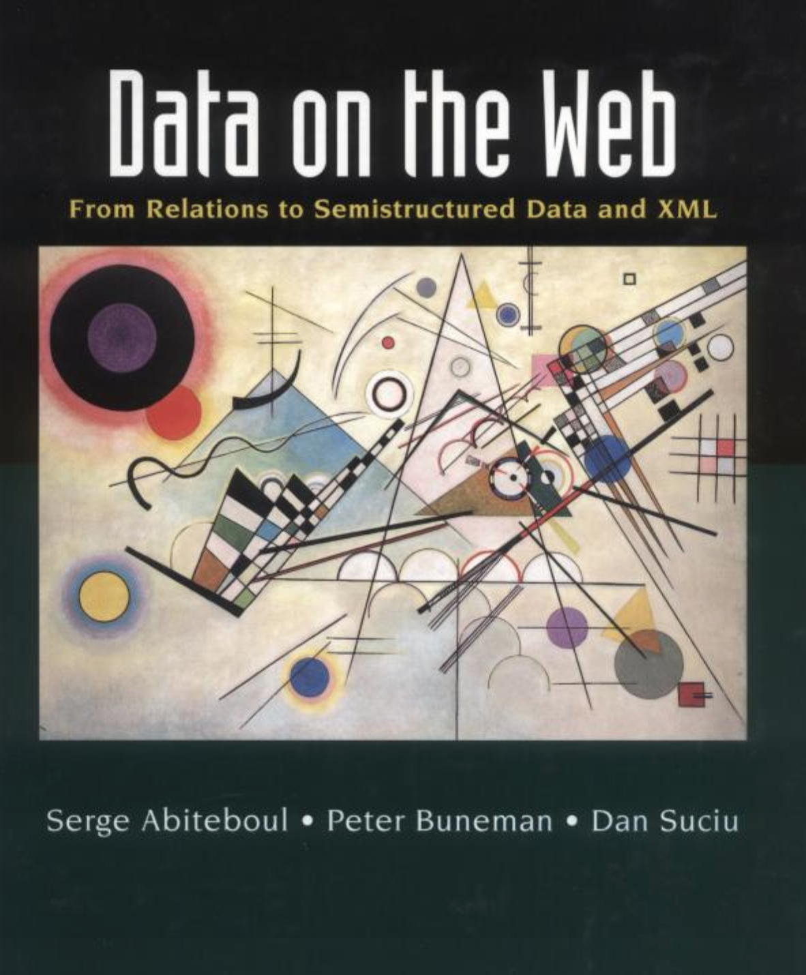
Literatur
1999
2001

Slide 8
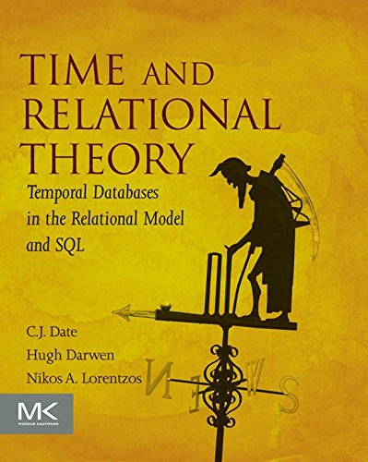
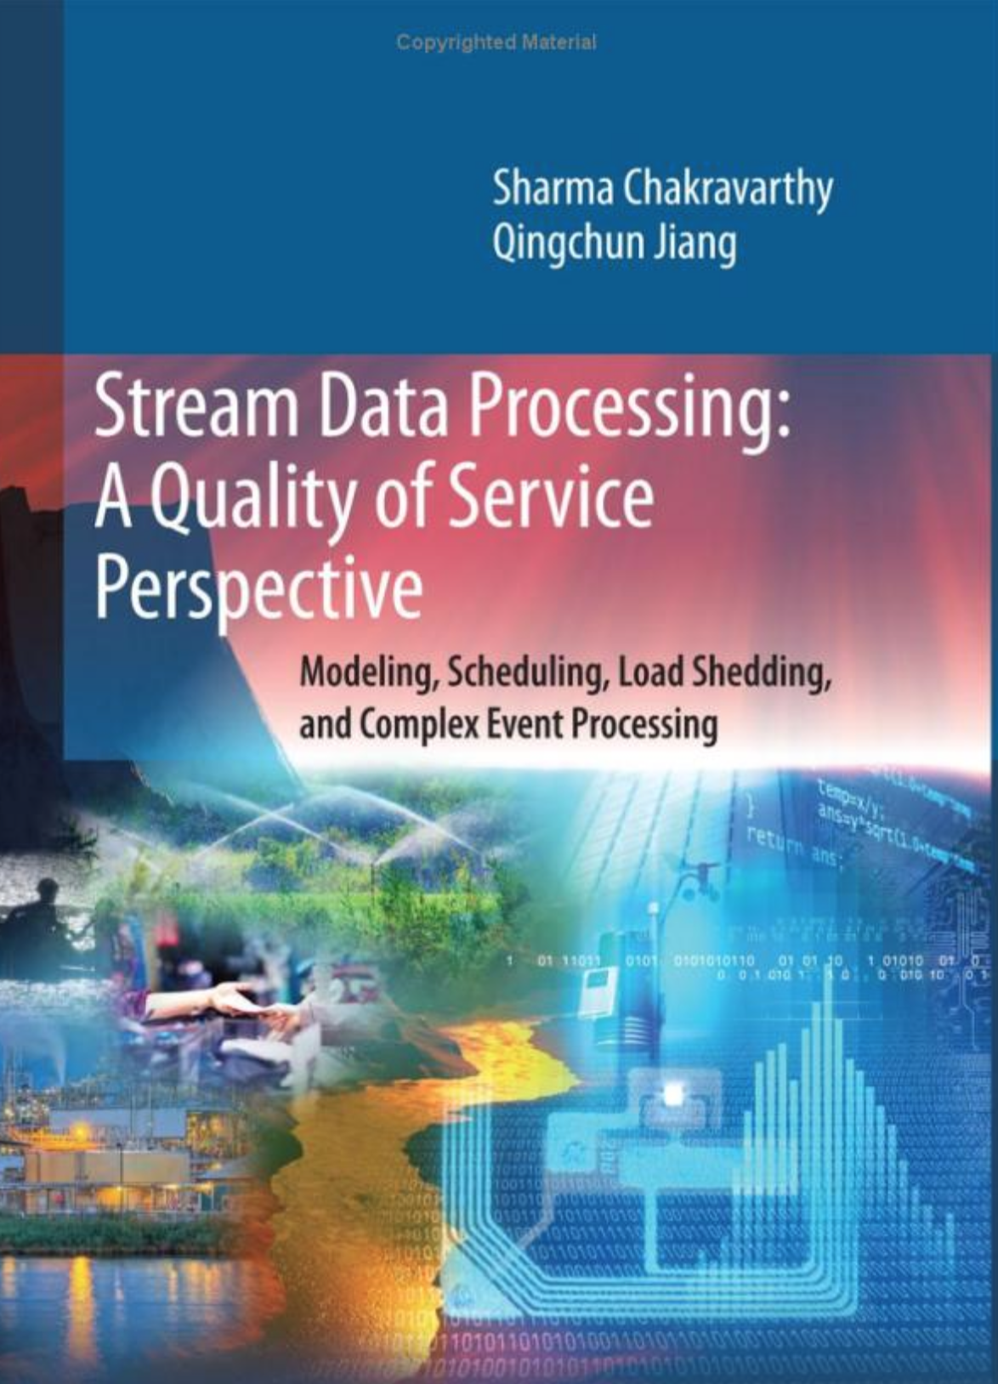
Literatur
2014
2009

Slide 9
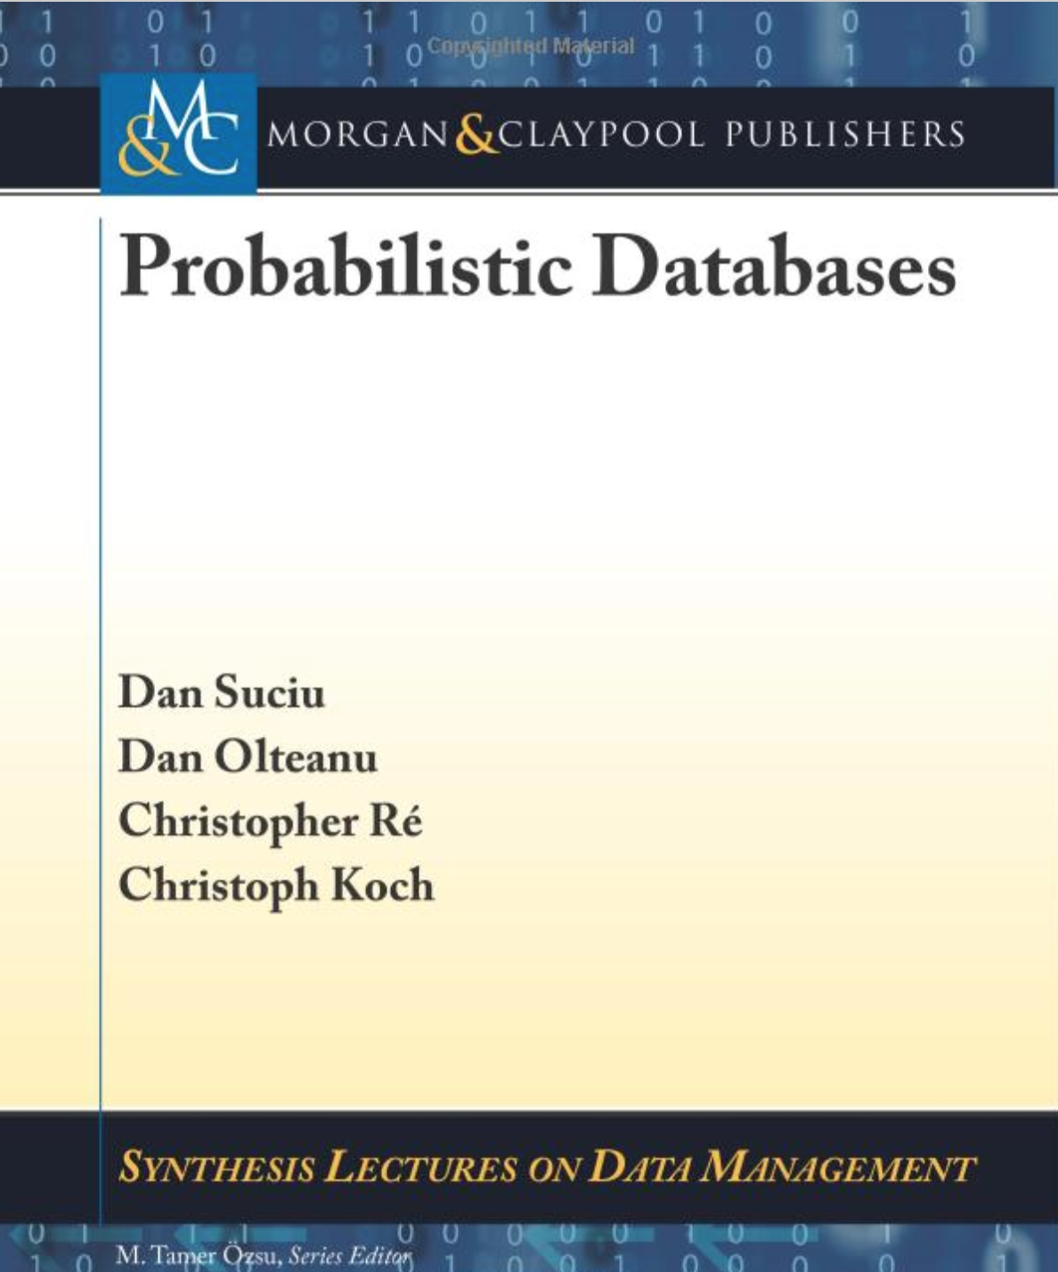
Literatur
2011
2016

Slide 10
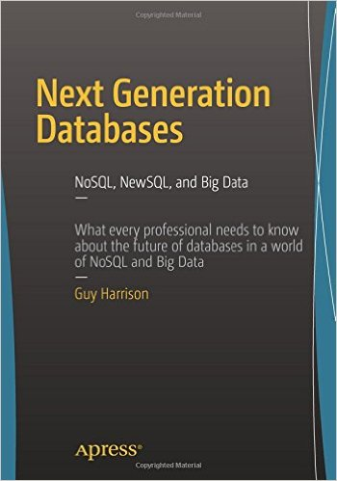
Literatur
2015
2015

Slide 11
Literatur
S. Abiteboul, P. Buneman, D. Suciu, Data on the Web - From Relations to Semistructured Data and XML, Morgan Kaufmann, 1999
P. Rigaux, M. Scholl, A. Voisard, Spatial Databases With Applications to GIS, Morgan Kaufmann, 2001
C. J. Date, H. Darwen, N.A. Lorentzos, Time and Relational Theory: Temporal Databases in the Relational Model and SQL, Morgan Kaufmann, 2014
S. Chakravarthy, Q. Jiang, Stream Data Processing A Quality of Service Perspective, Springer, 2009
D. Suciu, D. Olteanu, Chr. Re, Chr. Koch, Probabilistic Databases, Morgan & Claypool, 2011
G. Harrison, Next Generation Databases: NoSQL, NewSQL, and Big Data, Apress, 2015
I. Robinson, J. Webber, E. Eifrem, Graph Databases, O'Reilly, 2016
N. Marz, J. Warren, Big Data: Principles and best practices of scalable realtime data systems; Manning, 2015

Slide 12
Merkmale von Standard-Datenbanken
Relationale Anfragesprachen
Relationale Algebra (SQL mit DISTINCT)
Tupelorientierter Relationenkalkül (SQL)
Domänenorientierter Relationenkalkül (Datalog)
Deklarative Semantik:
Active-Domain-Semantik (Quantifizierte Variablen laufen über Werte/Referenzen in der Datenbank)
Bereichsunabhängigkeit (Anfrageergebnis gleich, auch wenn Variablen über eine beliebige, ggf. unendliche Grundmenge laufen, Safe-Range Normalform für Anfragen)
Optimierung unter Verwendung von Indexstrukturen

Slide 13
Merkmale von Standard-Datenbanken
Deklarativ: Semantik von Anfragen unabhängig vom Ausführungsmodell (was gut ist!)
UPDATE T SET A = A+17
WHERE A <= ALL (SELECT A FROM T)
Viele Nutzer verstehen eine Anfragesprache nur mit Bezugnahme auf eine suggerierte Ausführung
Scheinbar werden hier alle A-Werte betrachtet (→ „Performanzbauchschmerzen“)

Slide 14
Merkmale von Standard-Datenbanken
Ausdrucksmächtigkeit von SQL (SQL-92)
Prädikatenlogik für Anfragen
Korrekte Ergebnisse gefordert, keine Approximation mögl.
Domänenmodell (z.B. ER, UML) nicht berücksichtigt
Nicht ausdrückbar z.B. Erreichbarkeit von Knoten in einem beliebigen Graphen (Rekursion notwendig)
Pragmatik der Praxis
Daten durch (komplexe) Anwendungsprogramme weiterverarbeitet
Zugriff auf große Datenmengen dabei meist langsam
Korrektheit (Serialisierbarkeit) nicht (immer) betrachtet

Slide 15
Datenbanken als Forschungsgebiet
Ausdrucksstärke vs. Skalierbarkeit
Betrachtung der Komplexität des Anfragebeantwortungsproblems für eine gegebene Anfragesprache
Datenkomplexität
Wie wirkt sich eine Verdopplung des Datenbestandes bei fixer Anfrage auf die Worst-Case-Laufzeit der besten Anfragebeantwortungsalgorithmen aus?
Kombinierte Komplexität (Anfragelänge ist auch relevant, selten betrachtet)
Intuitivität der Anfrageformulierung

Slide 16
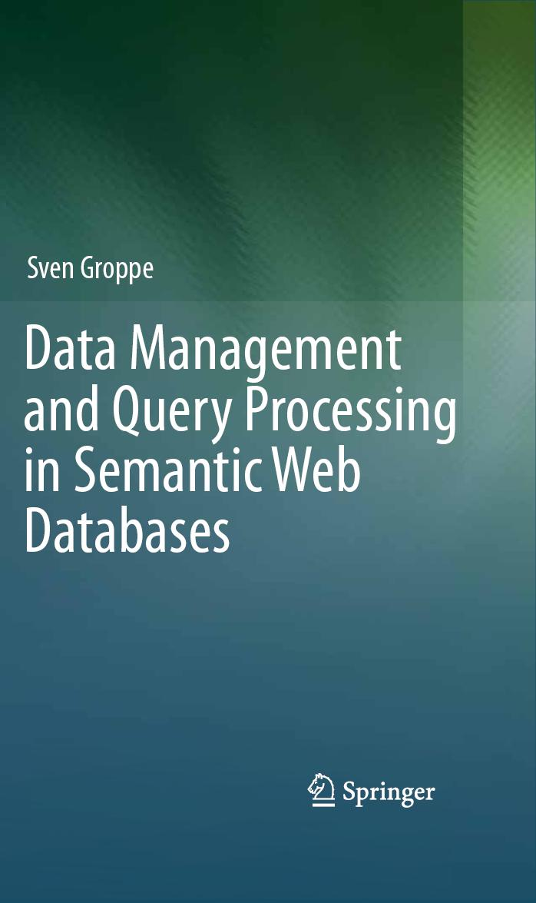
Ausblick über IFIS Module
Bachelor-Programm
AuD, Datenbanken
Non-Standard-Datenbanken
Master-Programm
Webbasierte Informationssysteme
Datenmanagement
Mobile und verteilte Datenbanken
Semantic Web
Web and Data Science
Ontology-based Data Access
Web and Database Mining Agents

